Slide 1





Slide 2

Assistents: Empoderant l’equip administratiu
Com hem transformat el centre per millorar l’atenció al pacient
Autoria:

Slide 3
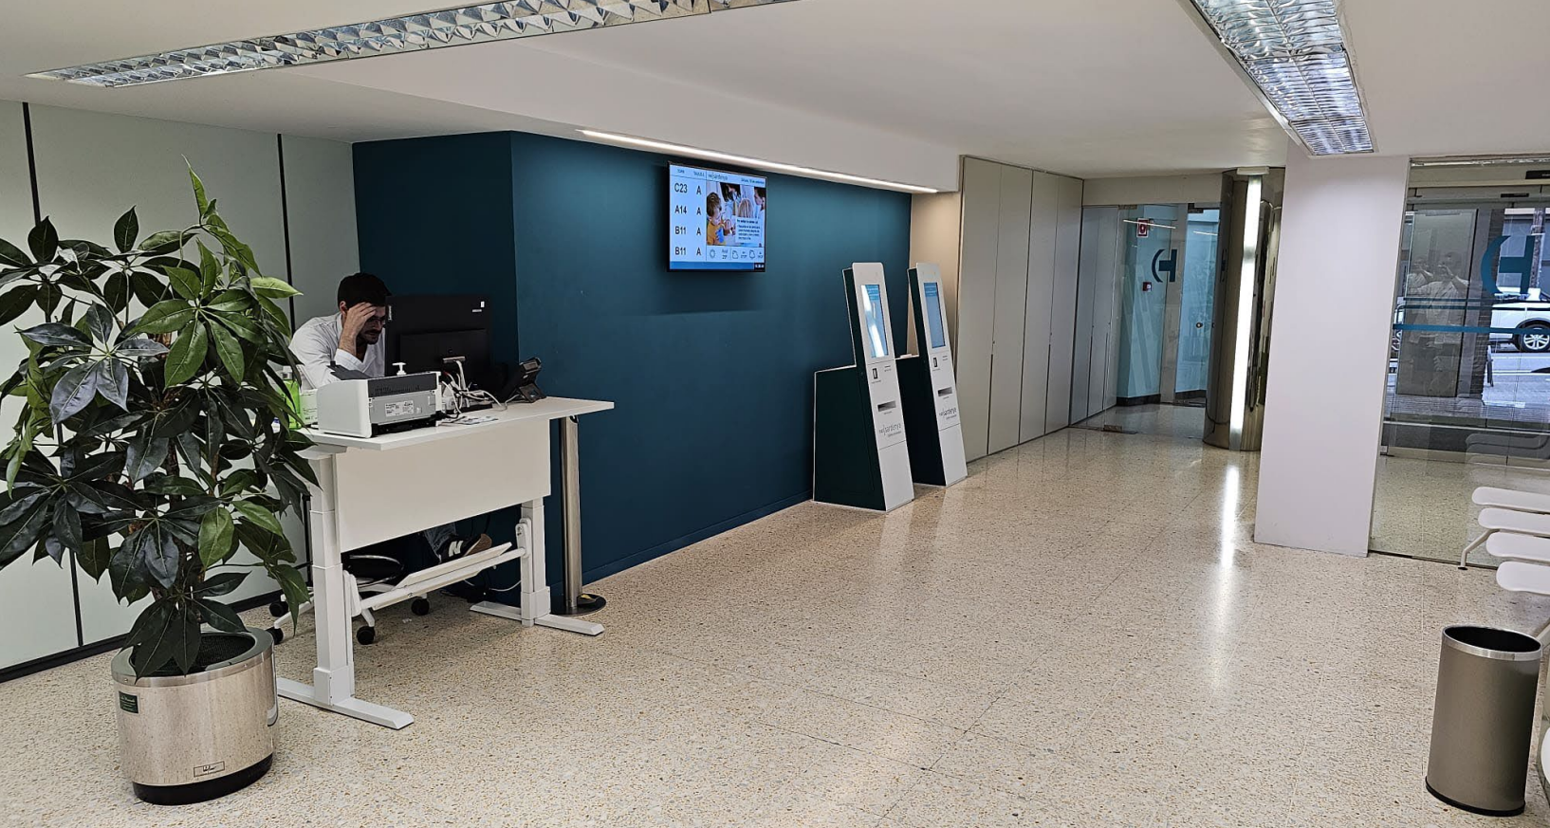
Primer contacte

Slide 4
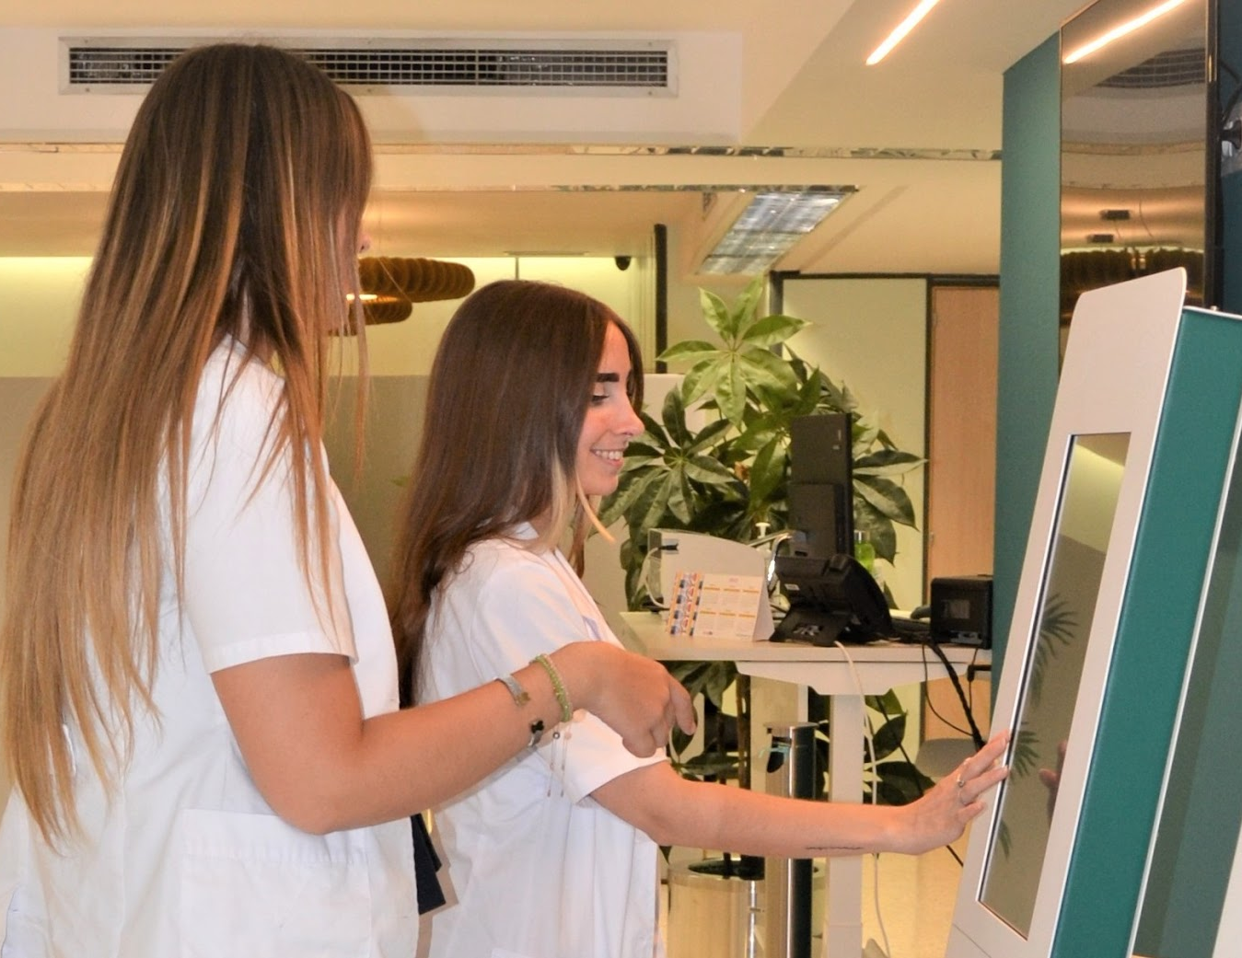
Primer contacte
Tòtems
Gestió de cues
Programació de cites
Recordatoris
Justificants
Accés al teu espai personal de salut

Slide 5
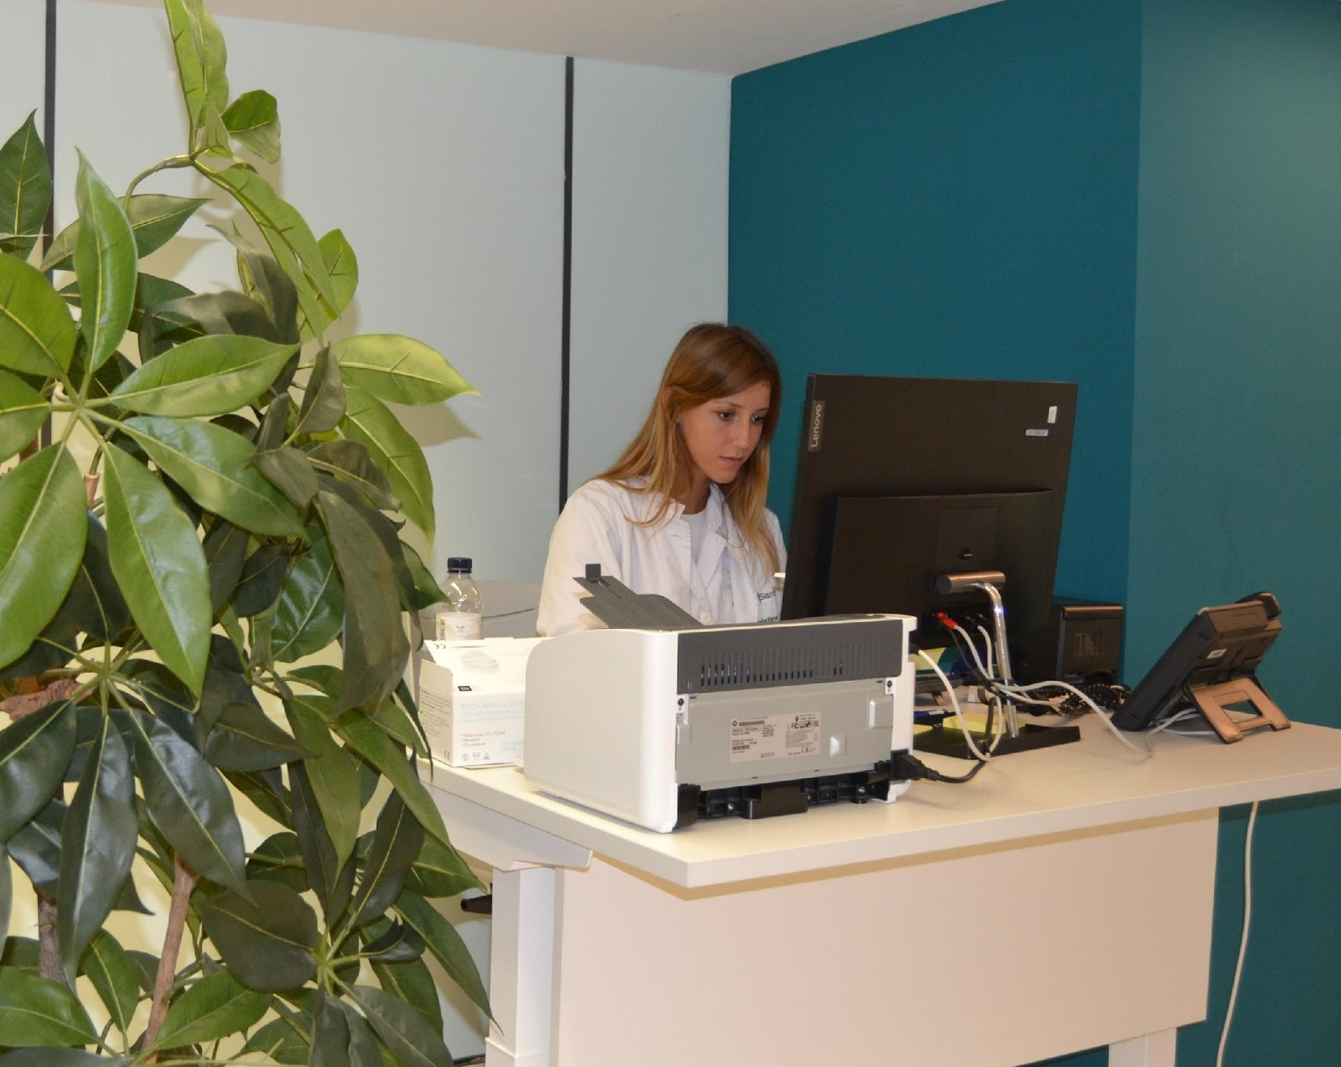
Primer contacte
Atril
Atendre urgències
Organització i dubtes
Altres

Slide 6

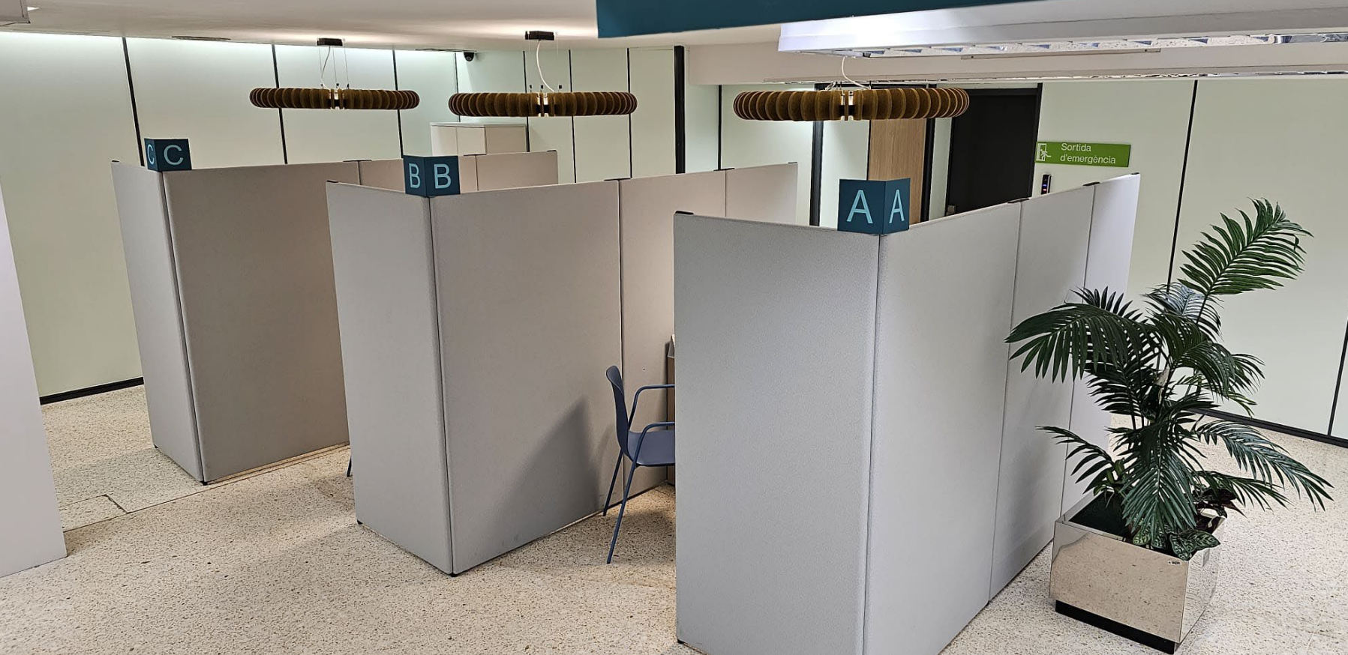
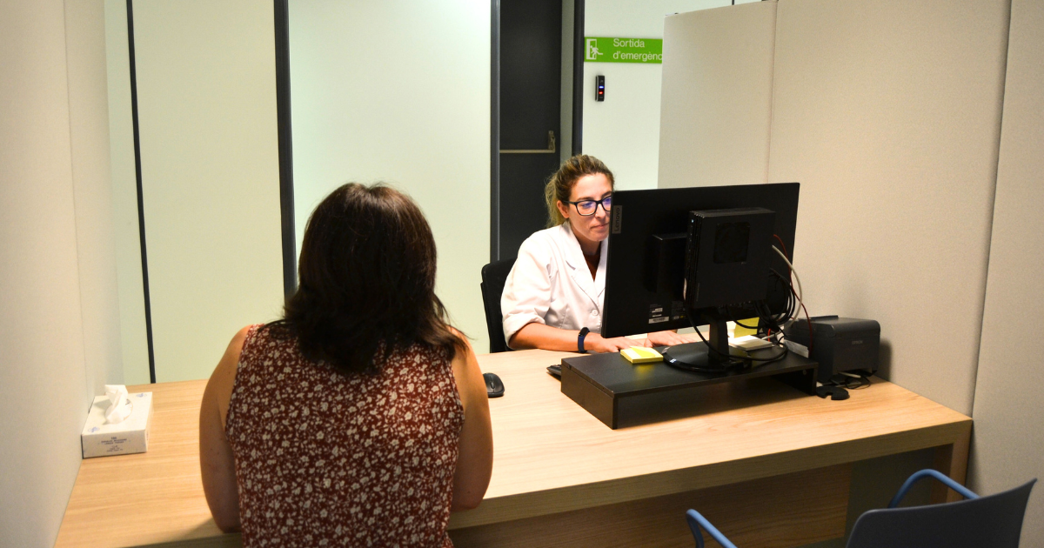
Nou espai per l’assistent

Slide 7
Què ens aporta aquest espai?
Atenció personalitzada
Privacitat
Tracte més proper

Slide 8
Que entenem per Assistent?
Personal administratiu treballador del sistema sanitari
Responsable de gestionar processos d’atenció i gestió de pacients
Donar suport administratiu i clínic als professionals sanitaris
Desburocratitzar per optimitzar

Slide 9
Delegació de funcions
Ordre mèdica o d’infermeria
Consentiment firma/telefònic del pacient (HCAP)
Traçabilitat
Perfil propi
Protocols

Slide 10
Formació de l’assistent
Formació interna administrativa
  Estructura del programa informàtic
  Estructura de la HC3
Formació interna de protocols assistencials
  Malalties cròniques
  Diabetes mellitus tipus 2
  Hipertensió arterial (HTA)
Formació externa
  Curs del CoMB

Slide 11
Gràcies!

